Slide 1
Etisk data-håndtering
Aksel Braanen Sterri
HON2200, 16. februar 2021

Slide 2
Litt repetisjon
Sist gang snakket vi om algoritmisk urettferdighet og maskinlæring for seleksjonsformål.
Problem med bruk av algoritmer til beslutninger kan komme av algoritmen og data (og selvfølgelig bruk av den til et uetisk formål).
Maskinlæring (ofte) mer rettferdig siden presisjon er mer rettferdig (spesielt om den er aware). Men kan fossilisere bias.
Kan brukes til å forbedre beslutningstaking (men krever åpenhet).

Slide 3
Det store bildet
Algoritmer og data kan (i teorien) deles med alle og skape enorm økonomisk vekst og andre goder (mer treffsikkert og vi kan bygge på hverandres kunnskap).
Men kan også gi en vinneren tar alt-logikk, monopoldannelser, misbruk av makt og invaderinger av privatliv.
Hvilken fremtid vi får avhenger i stor grad av hvordan vi regulerer data-økonomien:
Hvem skal eie dataene? Hvem skal kontrollere dem? Og hvem skal tjene på bruken?
«Skal» ikke en prediksjon, men et normativt, etisk spørsmål: Hva bør vi gjøre!

Slide 4
Påståtte utfordringer
Store selskaper som tjener veldig mye penger
... og unndrar seg skatt.
Monopoldannelser i økonomien
Masse-arbeidsledighet
Tjenester som skaper avhengighet og som truer friheten vår
Invadering av privatliv
Ødelegger demokrati
Overvåkning (fra myndigheter og private selskaper)
Notes:
https://www.mentimeter.com/s/319b018889547394c6dcda2c788f0518/d61bfb862b59

Slide 5
Spørsmål
Spørsmål: Hvor stort er problemene med dagens bruk av data av store teknologiselskaper?
Gå til menti.com og bruk koden: 33 33 22 6
Notes:
Mentimeter-materiale. https://www.menti.com/3o5576w2re

Slide 6
Og hvor bekymret er dere for de følgende?
Store selskaper som tjener veldig mye penger
... og unndrar seg skatt.
Monopoldannelser i økonomien
Masse-arbeidsledighet
Tjenester som skaper avhengighet og som truer friheten vår
Invadering av privatliv
Ødelegger demokrati
Overvåkning (fra myndigheter og private selskaper)
Notes:
Og resultatene her: https://www.mentimeter.com/s/319b018889547394c6dcda2c788f0518/d61bfb862b59

Slide 7
Spørsmål
Tar dere noen grep i egen hverdag for å forhindre disse tingene?
Signal v. Whatsapp
DuckDuckGo v. Google Chrome
Andre ting?

Slide 8
En kjerne
Ulike problemer.
Kan analyseres hver for seg.
Felles: Hvem har kontroll over dataene?

Slide 9
Data-økonomien
Facebook, Google, YouTube, Amazon og Apple (største selskapene) er plattformer. Innhold produseres av «brukere» og annonsører.
To- eller flersidige markeder.
Annonsører betaler plattformen for å selge sine produkter til plattformens brukere.
Brukerne betaler gjennom å kjøpe produkter og ved å gi fra seg data. I bytte får de tjenester gratis.
Notes:
Største selskapene: Apple, Amazon, Facebook, Microsoft, Alphabet (Google).

Slide 10
Argumentet for
Tilsynelatende en gjensidig bebyrdende avtale mellom to samtykkende parter.
Tilsynelatende får vi veldig mye ut av tjenestene.
Survey-eksperiment av Brynjolfson og Collis (2019) viser at median-brukeren av Facebook trengte 48 dollar for å gi opp Facebook en måned.
Brynjolfson m.fl. (2019) estimerte brukernes verdi av Facebook til 321 milliarder dollar siden 2004.
Likevel flere problemer
Brynjolfsson and Collis: How should we measure the digital economy?

Slide 11
Monopolister
Monopolister gir som oftest dårligere produkter til dyrere priser og ansetter færre arbeidere.
Economies of scope (mer data gir multiplikativt bedre algoritmer og de kan utkonkurrere og kjøpe opp konkurrenter)
Economies of scale (Store faste kostnader og små variable kostnader gjør oppstart dyrt og skalering billig)
Nettverkseffekter (Jo flere brukere, jo mer verdifullt er det å være på plattformen)
Kilde: Parker, G., G. Petropoulos and M. Van Alstyne (2021) ‘Platform mergers and antitrust, Working Paper 01/2021, Bruegel

Slide 12
Kapitalister stikker av med profitten
Tre grunner:

Slide 13
1 Lønnsandelen
Tradisjonelt, arbeiderne får 70 prosent av overskuddet.
I de digitale selskapene får arbeiderne mellom 5-20 prosent. Antyder at verdiskapingen skapes av «kapitalen», algoritmene (og dataen?).
Gjør at mange spår masse-arbeidsledighet

Slide 14
2 Skatt når data ikke regnes som en vare
Vi handler med plattformene ved å gi bort data, men selskapene skattlegges ikke av denne handelen:
Facebook Norge: Skattet 2,9 millioner kroner i 2018. Estimert omsetning over 2 milliarder kroner.
Google: 4 millioner i skatt. Estimert omsetning: 3,5 milliarder kroner.
Skyldes også det internasjonale skatteregime som tillater datterselskaper og moderselskaper fra å bli skattlagt separat.

Slide 15
3 Utnytting
Brukerne behandles som forbrukere når de egentlig er produsenter.
«De gir fra seg nesten alt og får nesten ingenting tilbake.» Jaron Lanier
Hvordan er dette mulig?
Jaron Lanier by JD Lasica, CC BY 2.0.

Slide 16
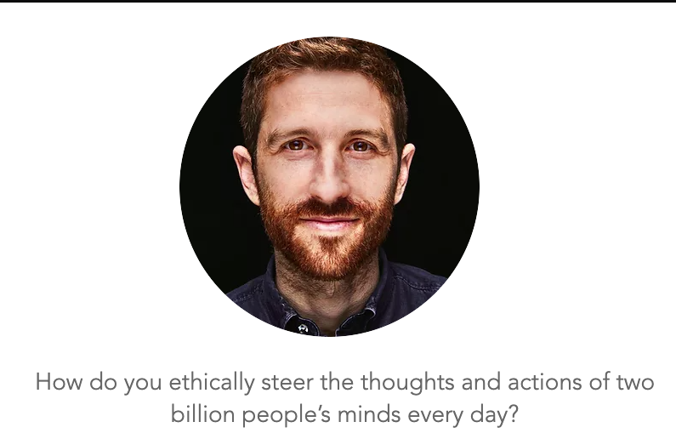
Manipulering
De forutsier atferd og tilpasser annonser og annet innhold etter dette.
Men det er to måter å være treffsikker på. Forutsi et system som du bare observerer, eller du kan ta grep for at systemet skal oppføre seg slik du vil. Du kan manipulere det.
Plattformene manipulerer. Mellom hver transaksjon men også mellom hver sosial interaksjon er det manipulering fra en blind plattform.
Er denne manipuleringen problematisk?
Tristan Harris

Slide 17
Mulige problemer
Reduserer frihet
Truer verdigheten vår
Skaper avhengighet
Vrir oppmerksomheten fra viktige til mindre viktige ting
Står muligens i veien for å forstå oss selv
Gir opphav til uintenderte effekter, som oppblomstring av konspirasjonsteorier etc.

Slide 18
Privatliv
Vi har invitert dem inn, men de har også tatt seg til rette.
Hvorfor problematisk?

Slide 19
Grunner til at privatliv er viktig
Informasjon gir makt.
Frihet som fravær av vilkårlig makt.
Kan misbrukes selv om den ikke misbrukes nå.

Slide 20
Men hvis vi gir den opp?
Privatlivet ditt er avhengig av andres privatliv.
Cambridge Analytica.
Skyldes at data ikke er en privat affære.

Slide 21
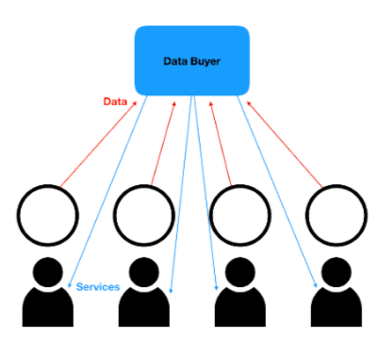
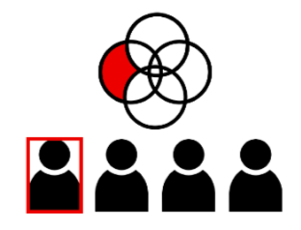
Sammenfiltret data gjør også fair forhandling vanskelig
Fra RadicalXChange
Notes:
Acemoglu et al. (2020) studies privacy and data markets. They note that in some settings, data about me can reveal some characteristics about you. Under some circumstances, these externalities can cause data markets to break down and deliver both inefficiently low prices for data and inefficiently large privacy losses, as we both sell our data at low prices because we think the other person is selling anyway. We suspect that these problems can be substantial for some kinds of data, such as health or social media information, but smaller for other kinds of data, such as speech recognition or driving data (or whenever data can be adequately anonymized and there are no adverse selection concerns).

Slide 22
Hvordan regulere data?
Hvilke hensyn må tas? Hvilke prinsipper skal vi holde oss med?

Slide 23
Forslag
Sikre våre interesser som arbeidere, forbrukere, samfunnsborgere og åndsvesener? Innebærer å:
Skape nye produkter
Tillate treffsikker predikering
Tillate forskning

Slide 24
Trenger vi en ny konseptualisering av data?
Data er informasjon om oss (om din helsetilstand, hvem og hva du liker)
Data er en verdigjenstand (noe du i teorien kan tjene penger på)
Data er arbeid (noe som kommer av å legge ned en innsats)
Finnes det en riktig måte å beskrive data på eller kan vi velge å definere data slik vi vil?

Slide 25
Mulige grunner
Hva er det som gjør at olje skiller seg fra andre goder?
Kommer fra naturen?
Tilhører oss alle?
Er en begrenset ressurs?
Store investeringskostnader og lave variable kostnader?
Jævlig profitabelt?

Slide 26
Following Romer (1990), an idea is a piece of information that is a set of instructions for making an economic good, which may include other ideas. Data denotes the remaining forms of information. It includes things like driving data, med- ical records, and location data that are not themselves instructions for making a good but that may still be useful in the production process, including in producing new ideas.
An idea is a production function whereas data is a factor of production.

Slide 27
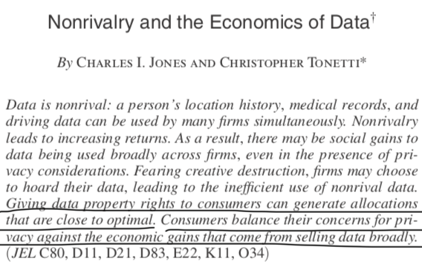
Løsninger
Si nei til bruk av data (kritisk filosofi)
Gi individuell eiendomsrett til data.
Data-produsenter går sammen for å kreve bedre vilkår.
Blockchain-løsninger
Utkonkurrere dagens plattformer og erstatte dem med snillere plattformer
Arbeiderkollektiver (i Uber osv.)
Antitrust-lovgivning.
American Economic Review 2020, 110(9): 2819–2858 https://doi.org/10.1257/aer.20191330

Slide 28
En annen løsning?
Tilbake til: Betale for tjenester og bli betalt for produksjon og deling av data gjennom Mediators of Individual Data (MID). Fagforeninger som arbeider for medlemmenes interesser.
Fiduciary duty (forvaltningsansvar)
Sikrer kvalitet i produksjonen av data (tenk fagfellevurdering)
Sikrer at noe informasjon aldri forsvinner (rettigheter til data blir brukt for enkelte formål og ikke andre)
Fordeling av overskudd
Tillate fleksibilitet fra medlemmene.
Jaron Lanier by JD Lasica, CC BY 2.0.

Slide 29
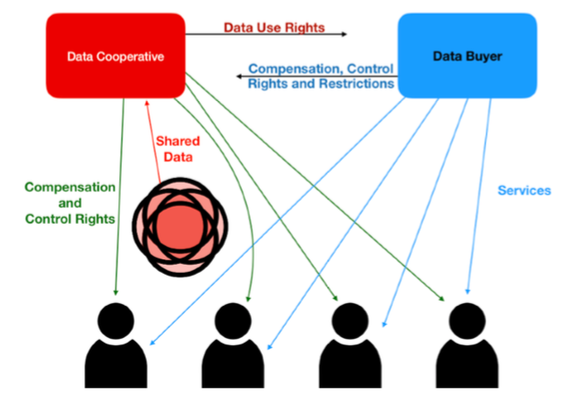
Fra RadicalXChange

Slide 30
Skrive kronikk
Tenk at du skal ta del i en leirbålsamtalene. Du må sette deg ned først, lytte til de andre og se hva du kan bidra med. Samme gjelder deltakelse i offentlig samtale. Les avisene, se hva det går i og hva samtalen trenger.
Aktualitet, klar problemstilling, og et klart svar.
En kronikk vil noe.
Noen skal gjøre noe. Spesifiser hvem som skal gjøre noe. Er det statsministeren? Andre?
Enkelt språk!
Argumentasjon: Påstander som underbygges, innvendinger som reises og imøtegås.

Slide 31
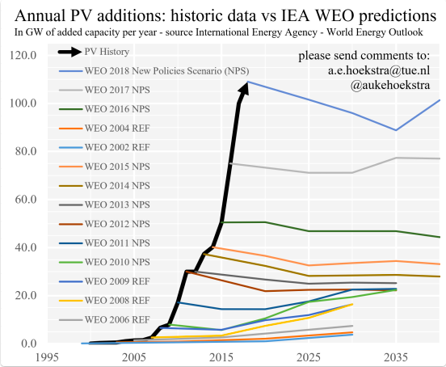
Linær v. eksponentiell utvikling
Eller snarere, regression to the mean v. eksponentiell utvikling.
Graf fra Auke Hoekstra.

Slide 32
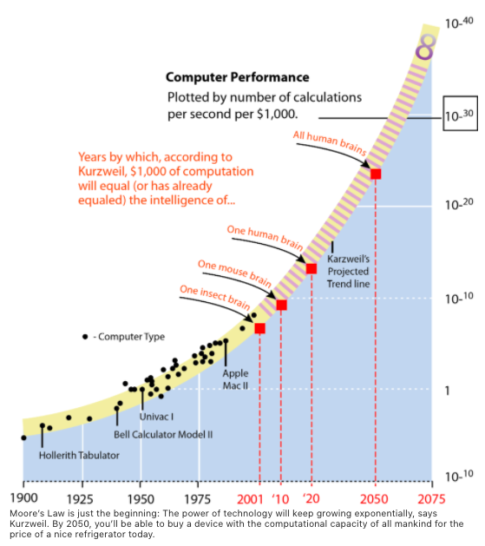
Ray Kursweils prediksjon om regnekraftens eksponentielle vekst (loven om aksellererende avkastning)
Fra The Singularity is Near (2005)
Blir først introdusert i The Age of Spiritual Machines fra 1999.

Slide 33
Algoritmer er ideer for hvordan bruke data for formål og data er systematisert informasjon.

Slide 34
Ifølge økonomisk teori vil et kompetitivt marked resultere i at private og sosiale verdier forenes.
De godene som det er etterspørsel etter vil produseres og godene vil fordeles til de som ønsker dem mest.
Privat verdi er verdien jeg får av et gode. Sosial verdi er summen av private goder.
Privat verdi og sosial verdi overlapper når godene ikke kan fordeles på en måte som gjør noen bedre stilt uten at noen andre blir verre stilt.

Slide 35
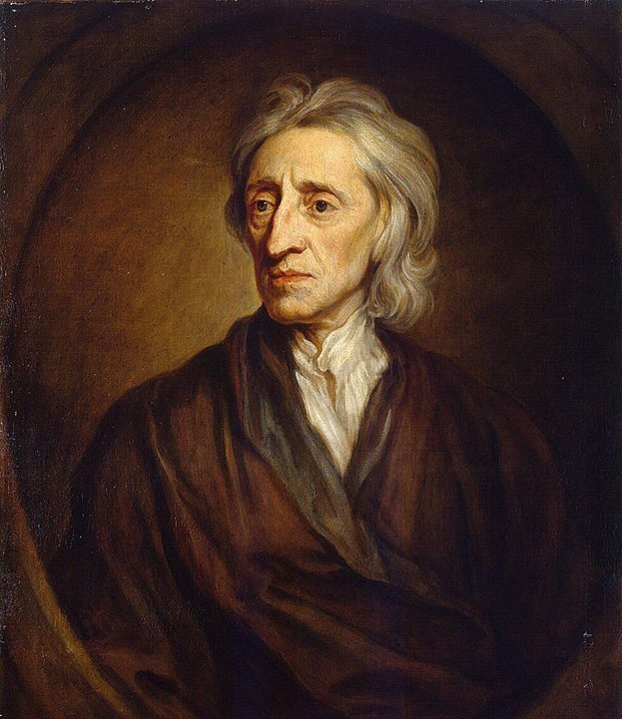
John Locke
Britisk filosof fra 1600-tallet. To (av flere) spørsmål:
Hvordan kan staten ha legitim makt over borgerne?
Hvordan kan borgerne forsvare eiendomsretten?
Portrait of Locke by Godfrey Kneller in 1697, public domain.

Slide 36
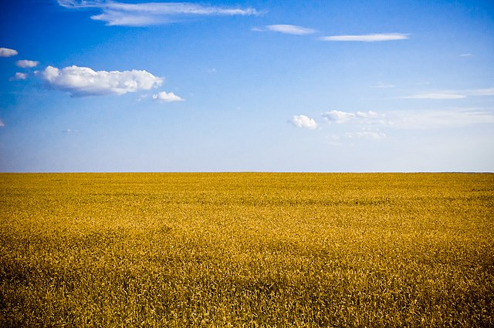
Lockes idé
Forsvarer privat eiendomsrett.
Jo mer du jobber, jo mer får du.
Fallende avkastning jo større område (siden de beste områdene brukes først).
Arbeid skaper merverdi for samfunnet.
Vi handler varer i markedet slik at alle involverte parter blir bedre stilt.
På samme tid blir jorden sakte men sikkert mer «fruktbar».
Foto: Dobrych, ukrainske stepper, Wikimedia, CC BY-SA 2.0

Slide 37
Økonomi er i stor grad bygget på samme lest.
Gi folk privat eiendomsrett og de vil ha et insentiv til å jobbe hardt og gjøre det beste ut av det de har.
Kan folk handle seg imellom vil godene tilflyte de som har mest nytte av dem.

Slide 38
Data som verdi
Data er informasjon.
Hva som er data, er avhengig av våre mål og hva vi greier å samle.
Data er derfor også et mål på vår kreativitet og teknologiske kapasitet.
Data er grunnlag for kunnskap og kunnskap lar oss manipulere verden og gir oss dermed økt frihet.
Men «oss» er kritisk! For hvem har kunnskapen og friheten til å manipulere «verden» og andre mennesker.

